Slide 1
acm入门之图论基础&&Floyd最短路
16计算机2 黄睿博
TZC-BobHuang

Slide 2
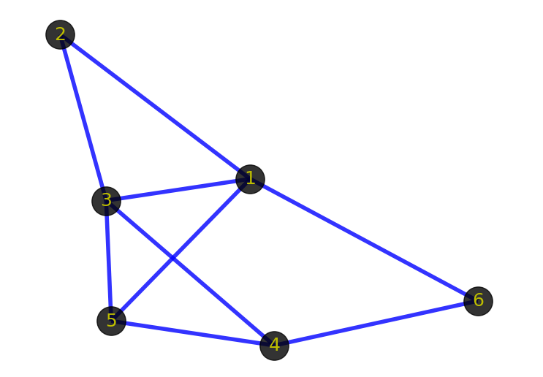
送上一张图（不是你想要的图

Slide 3
What’s graph?(1图的定义
图 是一个顶点集合V和一个顶点间关系的集合E组成，记G=(V,E)
V：顶点的有限非空集合。
E：顶点间关系的有限集合（边集）。 存在一个结点v，可能含有多个前驱节点和后继结点。

Slide 4
最基本的参数
1顶点（vertex）
上图中黑色的带数字的点就是顶点，表示某个事物或对象。由于图的术语没有标准化，因此，称顶点为点、节点、结点、端点等都是可以的。叫什么无所谓，理解是什么才是关键。
2边（edge）
上图中顶点之间蓝色的线条就是边，表示事物与事物之间的关系。需要注意的是边表示的是顶点之间的逻辑关系，粗细长短都无所谓的。包括上面的顶点也一样，表示逻辑事物或对象，画的时候大小形状都无所谓。

Slide 5
无向图和有向图
无向图 在G=(V,E)中，如果对于任意的结点a,b∈V，当(a,b)∈E时，必有(b,a)∈E（即关系R对称），此图称为无向图。
无向图中用不带箭头的边表示顶点的关系。
V={1,2,3,4,5,6} E={(1,2),(1,3),(1,5),(1,6),(2,3),(3,4),(3,5),(4,5),(4,6)}
或E={<1,2>,<1,3>,<1,5>,<1,6>,<2,1>,<2,3>,<3,1>,<3,2>,<3,4>,<3,5>,<4,3>,<4,5>,<4,6>,<5,1>,<5,3>,<5,4>,<6,1>,<6,4>}

Slide 6
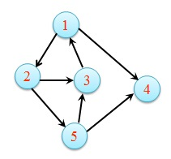
有向图 在G=(V,E)中，如果对于任意的结点a,b∈V，当<a,b>∈E时，<b,a>∈E未必成立，称此图为有向图。 (<>表示为偏序关系) 有向图中通常用带箭头的边连接两个有关联的结点。 eg: V={1,2,3,4,5} E={<1,2>,<1,4>,<2,3>,<2,5>,<3,1>,<5,3>,<5,4>}

Slide 7
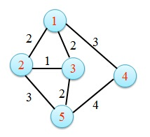
带权图 (多一个权参数
图中的边可以加上表示某种含义的数值，数值称为边的权。
Eg：可以表示这条路的长度，cost什么的

Slide 8
顶点的度
在无向图中，顶点v的度是指与顶点v相连的边的数目D(v)。
在有向图中， 入度：以该顶点为终点的边的数目。 出度：以该顶点为起点的边的数目。 度：等于该顶点的入度与出度之和。
度数为奇数的顶点叫奇点，度数为偶数的点叫偶点。 所有顶点的度等于边数的两倍。

Slide 9
扩展知识（路径、回路
在图G=(V,E)中，过对于结点a,b，存在满足下述条件的结点序列x1...xk(k>1)有x1=a,xk=b,(xi,xi+1)∈E,i=1...k−1，则称结点序列x1=a,x2,...,xk=b为结点a到b的一条路径，而路径上边的数目(k-1)则称为该路径的长度。 如果一条路径上的结点除起点x1和终点xk可以相同外，其它结点均不相同，称此路径为一条简单路径。x1=xk的简单路径称为回路（也称为环）。

Slide 10
还可以了解的（连通性
连通：如果存在一条从顶点u到v的路径，则称u和v是连通的。
连通图：图中任意两个顶点都是连通的，称为连通图；否则为非连通图。
连通分量：无向图中的极大连通子图。
强连通分量：如果两个顶点vi,vj间（vi>vj）有一条从vi到vj的有向路径，同时还有一条从vj到vi的有向路径，则称两个顶点强连通(strongly connected)。

Slide 11
图的存储
既然知道了图的两个必不可少的参数，边和点，点集是不用存的，存的边就可以看到图中的点（不考虑非联通图
点到点或者多一个参数
数组存储(邻接矩阵) int a[N+1][N+1]
a[u][v]表示u到v有边，可以加上合适的权值

Slide 12
vector
Vector<int>G[N+1];
G[u].push_back(v);
G[u][v]表示u到v有边

Slide 13
扩展
链式前向星其实是一种较好替代邻接表来存图的数据结构，在邻接表存图不能使用时可以使用，几乎可以用于全部图论题目。
void add(int u,int v,double w)
{
E[++tot].nxt=head[u],head[u]=tot;
E[tot].to=v,E[tot].v=w;
}
for(int x=head[p]; x; x=E[x].nxt)
if(d[E[x].to]==-0.5)
t.v=E[x].v+d[p],t.to=E[x].to,h.push(t);

Slide 14
最短路
若网络中的每条边都有一个数值（长度、成本、时间等），则找出两节点（通常是源节点和阱节点）之间总权和最小的路径就是最短路问题。

Slide 15
floyd算法（无法解决负区权
for(int k=1; k<=n; k++)
for(int i=1; i<=n; i++)
for(int j=1; j<=n; j++) M[i][j]=min(M[i][j],M[i][k]+M[k][j]);

Slide 16
其要经过点1的最短路
for(int i=1; i<=n; i++)
for(int j=1; j<=n; j++) M[i][j]=min(M[i][j],M[i][1]+M[1][j]);

Slide 17
其要经过点2的最短路
for(int i=1; i<=n; i++)
for(int j=1; j<=n; j++) M[i][j]=min(M[i][j],M[i][2]+M[2][j]);

Slide 18
完整实现（n个点m条边
#include<stdio.h>
#include<string.h>
#include<algorithm>
using namespace std;
const int INF=0x3f3f3f3f;
int main()
{
int n,m,M[100][100];
scanf("%d%d",&n,&m);
memset(M,INF,sizeof M);
for(int i=1; i<=n; i++)
M[i][i]=0;
for(int i=1,u,v,w; i<=m; i++)
scanf("%d%d%d",&u,&v,&w),M[u][v]=w;
for(int k=1; k<=n; k++)
for(int i=1; i<=n; i++)
for(int j=1; j<=n; j++)
M[i][j]=min(M[i][j],M[i][k]+M[k][j]);
for(int i=1; i<=n; i++)
{
for(int j=1; j<=n; j++)
printf("%d ",M[i][j]);
printf("\n");
}
return 0;
}

Slide 19
矩阵乘法
for(int i=0; i<a; i++)
for(int j=0; j<d; j++)
for(int k=0; k<b; k++)
C[i][j]+=A[i][k]*B[k][j];

Slide 20
谢谢观看!!!

